Slide 1
Цивилизация междуречья
История Древнего мира. 5 класс
Презентацию выполнила учитель высшей категории гимназии №524 московского района г. Санкт-Петербурга Батуева З.Е.

Slide 2
Месопотамия
«Земля между реками» (между Евфратом и Тигром) – страна, где возникла древнейшая в мире цивилизация, просуществовавшая ок. 25 веков, начиная с времени создания письменности и кончая завоеванием Вавилона персами в 539 до н.э.

Slide 3
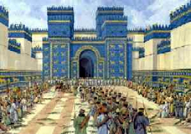
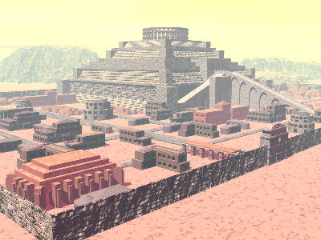
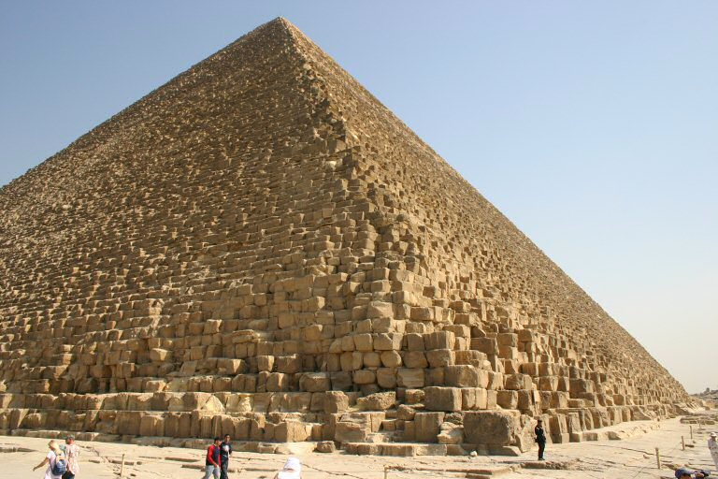
В чем противоречия?
Междуречье такая же цивилизация, как и Египет.
Междуречье и Египет – разные цивилизации.
Ворота Иштар
Зиккурат
Пирамида Хеопса

Slide 4
ПОЧЕМУ МЕЖДУРЕЧЬЕ И ЕГИПЕТ НАЗЫВАЮТ РАЗНЫМИ ЦИВИЛИЗАЦИЯМИ?
Междуречье
Египет

Slide 5
ВЕРСИИ:
Другой народ.
Другие традиции культуры.
Иные особенности государственной власти.
Разные основы хозяйства.
Другие правила отношения между людьми.

Slide 6
Письменность
«Около 3000 года до н.э.
народности Месопотамии уже знали письмо и умели читать. Выдавленные в глине первоначальные пиктограммы постепенно заменялись сложными геометрическими знаками. Писцы заостренной тростниковой палочкой чертили на мягкой глине, получая при этом знаки, похожие на клин, означали целое слово, или слог.»

Slide 7
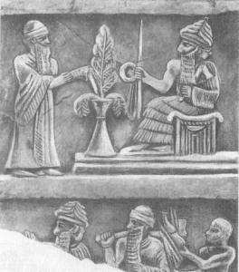
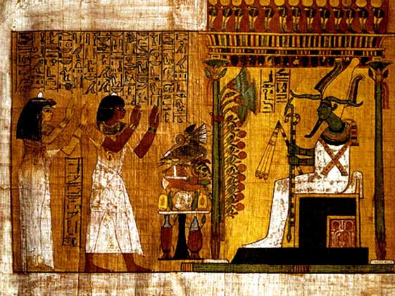
Так в чем же различия?
Междуречье и Египет называют разными цивилизациями потому каждой из них свойственны особые традиции и достижения во всех сферах общества.

Slide 8
Зиккурат
(ziggurats— святые горы). Мощные культовые башни, напоминали квадратную ступенчатую пирамиду. Ступени соединялись лестницами, по краю стены шел ведущий к храму пандус. Стены окрашивались в черный, белый и красный цвета.

Slide 9
Хранилище считалось священным, ведь там лежал хлеб — основа жизни, а значит, должны были пребывать и благие божественные силы: «дух зерна» и прочие божества, от которых зависят жизнь и изобилие.
В амбаре и вокруг него совершались важные обряды, связанные с внесением в хранилище нового урожая, с началом сева и другими сезонными праздниками.
У древнейших земледельцев амбар и святилище были, неотделимы друг от друга, и это двуединство религиозных и хозяйственных функций храма сохраняется на протяжении всей месопотамской истории.

Slide 10
Вопросы | Междуречье | Египет
Состав народов и государств | Шумеры и семитские племена. Много городов государств. | Один город. Одно государство
Традиции культуры (религия, искусство, наука) | В религии: нет благостного загробного мира, лишь в земной жизни людям доступны радость и счастье. Отношения с богами здесь и сейчас: урожай – жертвы - молитвы (без загробного смысла). В искусстве: строили зиккураты в виде пирамид. В письменности : клинопись. В науке: 60-ричная система, водяные часы, деление суток на 24 час. | В религии: Благостный загробный мир. Фараон – живое воплощение бога на земле. В искусстве: строили пирамиды, гробницы, храмы. В письменности : иероглифы
Особенности государственной власти | Царь – правитель и жрец, наместник богов. | Фараон – царь и бог.
Правила отношений между людьми | Нет отличий. Простые земледельцы и знатные люди (жрецы, чиновники), рабы. | Нет отличий.
Основы хозяйства | Нет отличий. Орошаемое земледелие, ремесло | Нет отличий.

Slide 11
Цивилизация Междуречья как общность людей
Несколько народов и государств
Управление государством.
Представление о добре и зле
Отношения между людьми
Культурные и религиозные традиции
Особенности ведения хозяйства

